Slide 1
Projekt Inżynierski
Implementacja symulatora Maszyny W na platformie procesorowej ARM

Slide 2
Główne cele projektu
Implementacja na platformie procesorowej ARM
Interfejs w języku angielskim
Rozszerzenie oryginalnych funkcjonalności, interaktywność
Umożliwienie prezentowania zasad działania mikrokontrolerów poprzez propozycję dodatkowej architektury

Slide 3
Pożądane efekty realizacji
Zachowanie pełnej kompatybilności wstecznej
Wersja dwujęzykowa (w tym dwujęzykowość rozkazów)
Multiplatformowość
Pełna separacja logiki oraz interfejsu

Slide 4
Technologie
Platforma ARM | Logika | Interfejs
Raspberry PI 400 | C# | Windows Forms*
Moduł Sense Hat | Python | Platforma Mono
*Raspberry Pi OS i Windows Forms?

Slide 5
Dotychczasowe postępy

Slide 6
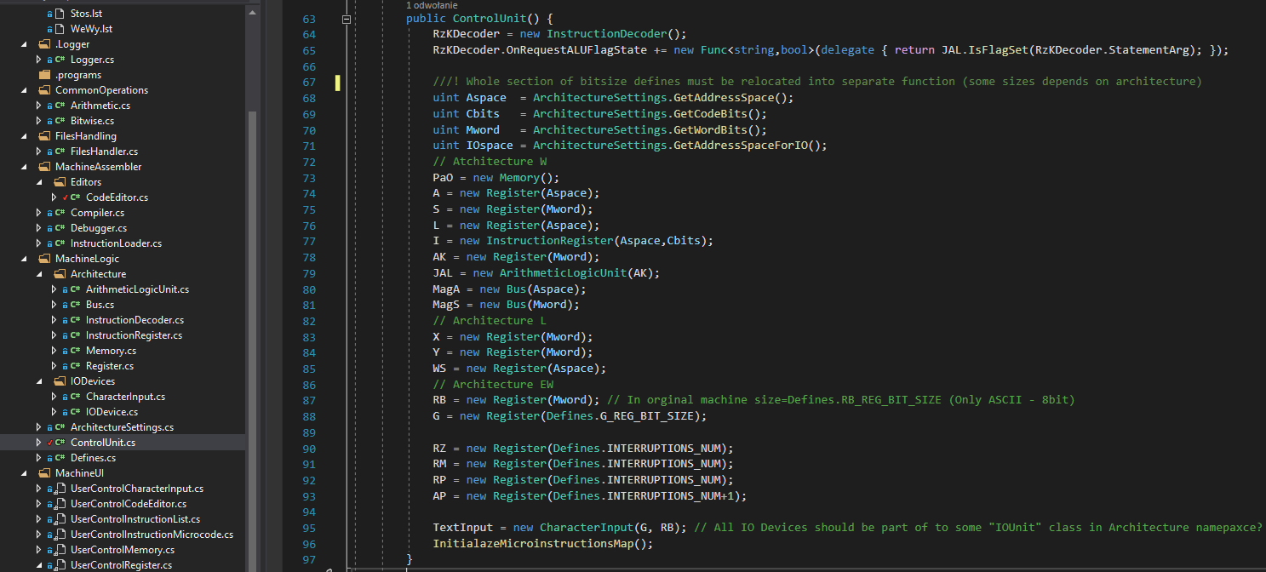
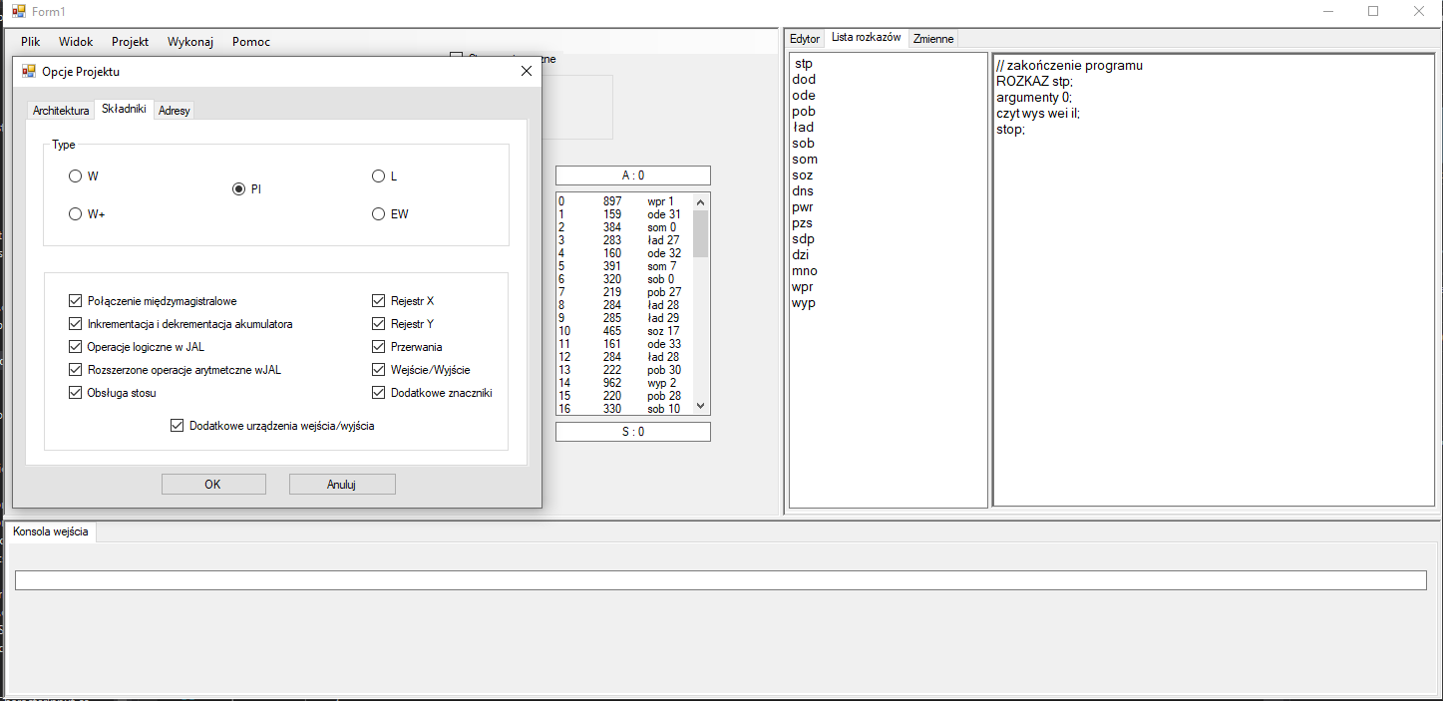
Zaimplementowane:
Ładowanie list oraz pojedynczych rozkazów
Wczytanie, edycja, zapis i asemblacja kodu
Wykonanie programu w całości
Debugger
Pełna logika architektur W, W+, L
Wybór architektury oraz składników
TODO:
Obsługa IO – standardowe oraz dodane
Obsługa przerwań (SenseHat Joystick)
Interfejs i ręczne sterowanie
Opcja przełączania na wersję angielską

Slide 7
Dziękuję za uwagę
Michał Chyla

